Slide 1
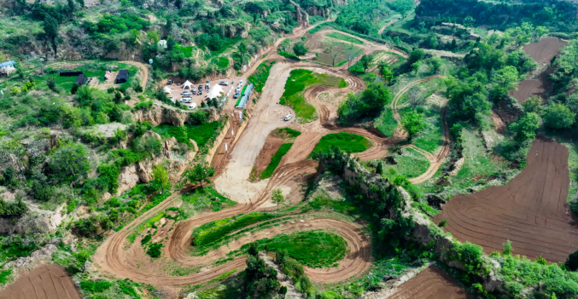
郑州万山 越野场地
郑州万山越野场地，位于郑州荥阳市陇海西路西段，赛道使用拥有多种组合方式，包括一般赛道、类椭圆、直线赛道和越野赛道。最长直线跑道180米，随山势起伏，赛道高度差达20-30余米，适合汽车的动态试乘试驾、越野体验等活动。

Slide 2
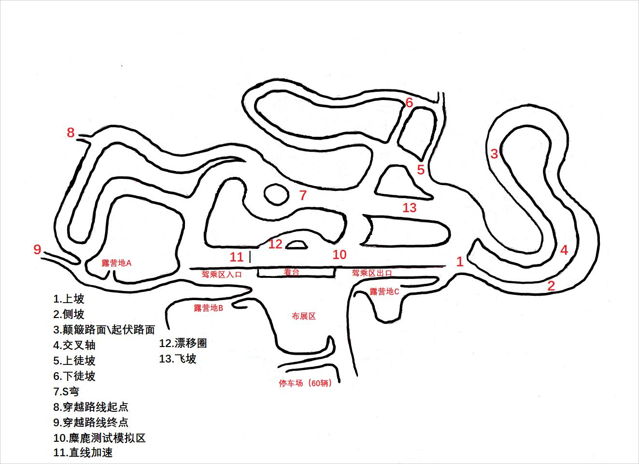
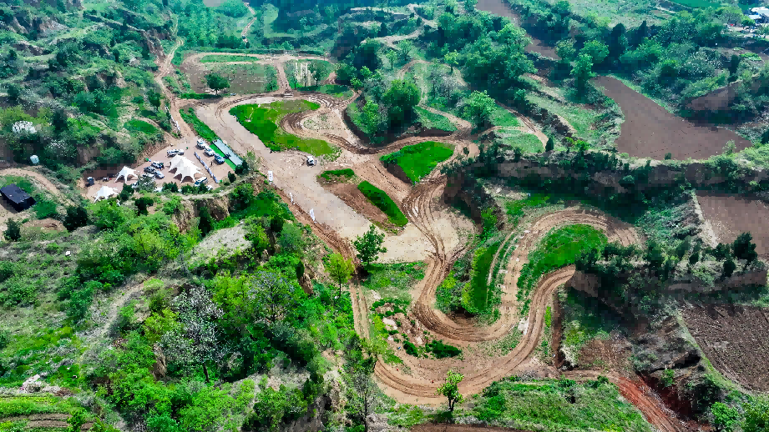
场地费用：3万/天
场地面积：设有交叉轴、驼峰、S弯、飞坡等越野科目 全封闭场地
供电供水：380v/80kw 方便接水
配套设施：停车位 固定洗手间 露营区

Slide 3
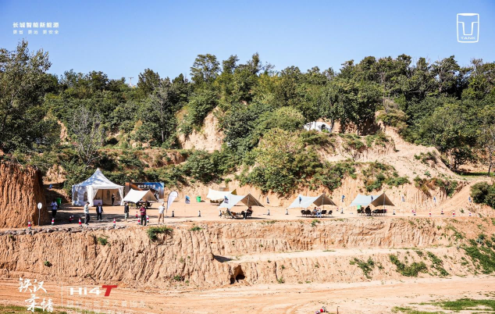
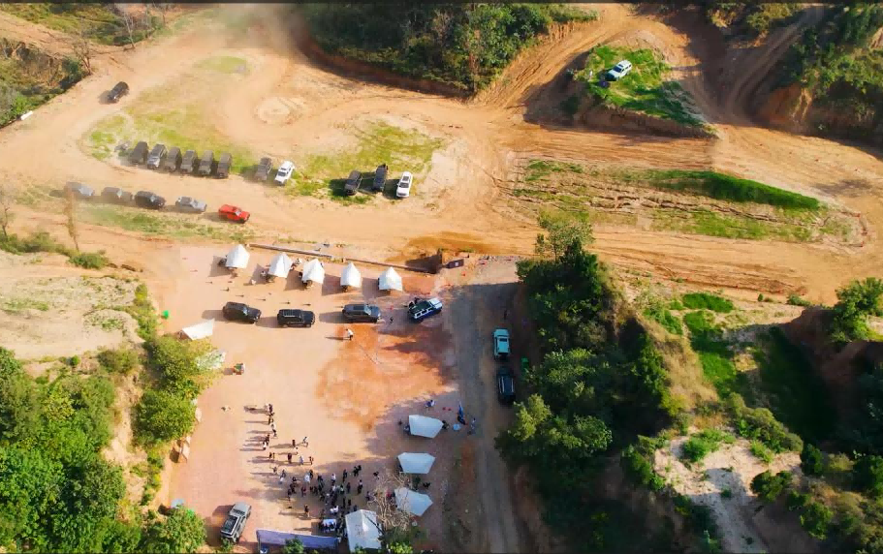
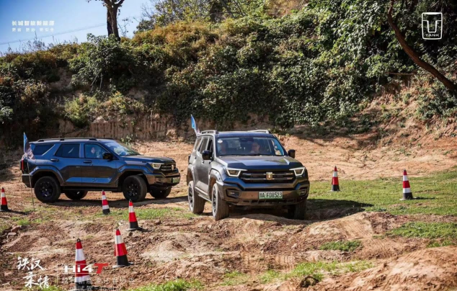
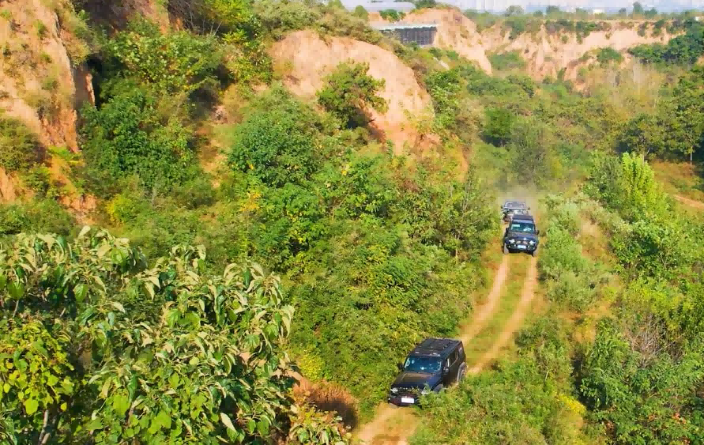
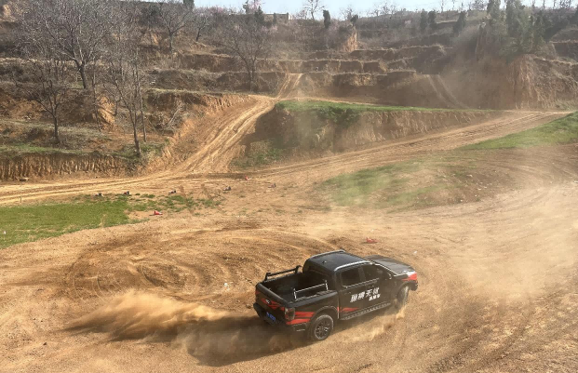
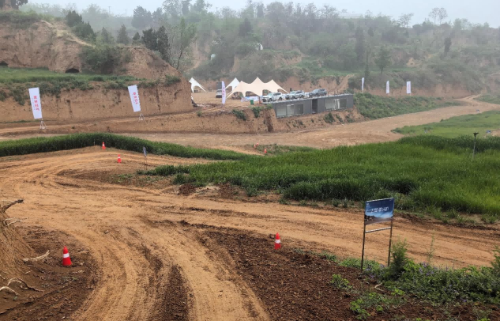
坦克越野试驾活动
坦克越野试驾活动
坦克越野试驾活动
场地实景图
场地实景图
场地实景图

